Slide 1
Tree And Activity
סיכום עבודה

Slide 2
סיכום שלבי העבודה באופן כללי
חישוב מטריצת מרחקים בין כל ROI על העץ עצמו
מציאת Events עבור הפעילות
הממוצעת של ה ROI
השוואה בין מרחק על העץ לעומת מרחק הפעילות בין כל ROI
חישוב מטריצת מרחקים בין כל ROI לפי הפעילות

Slide 3
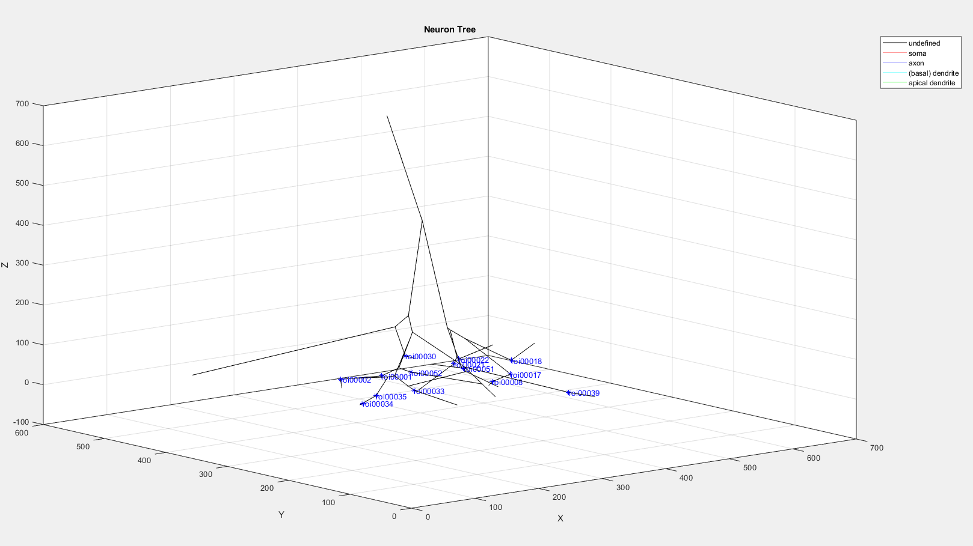
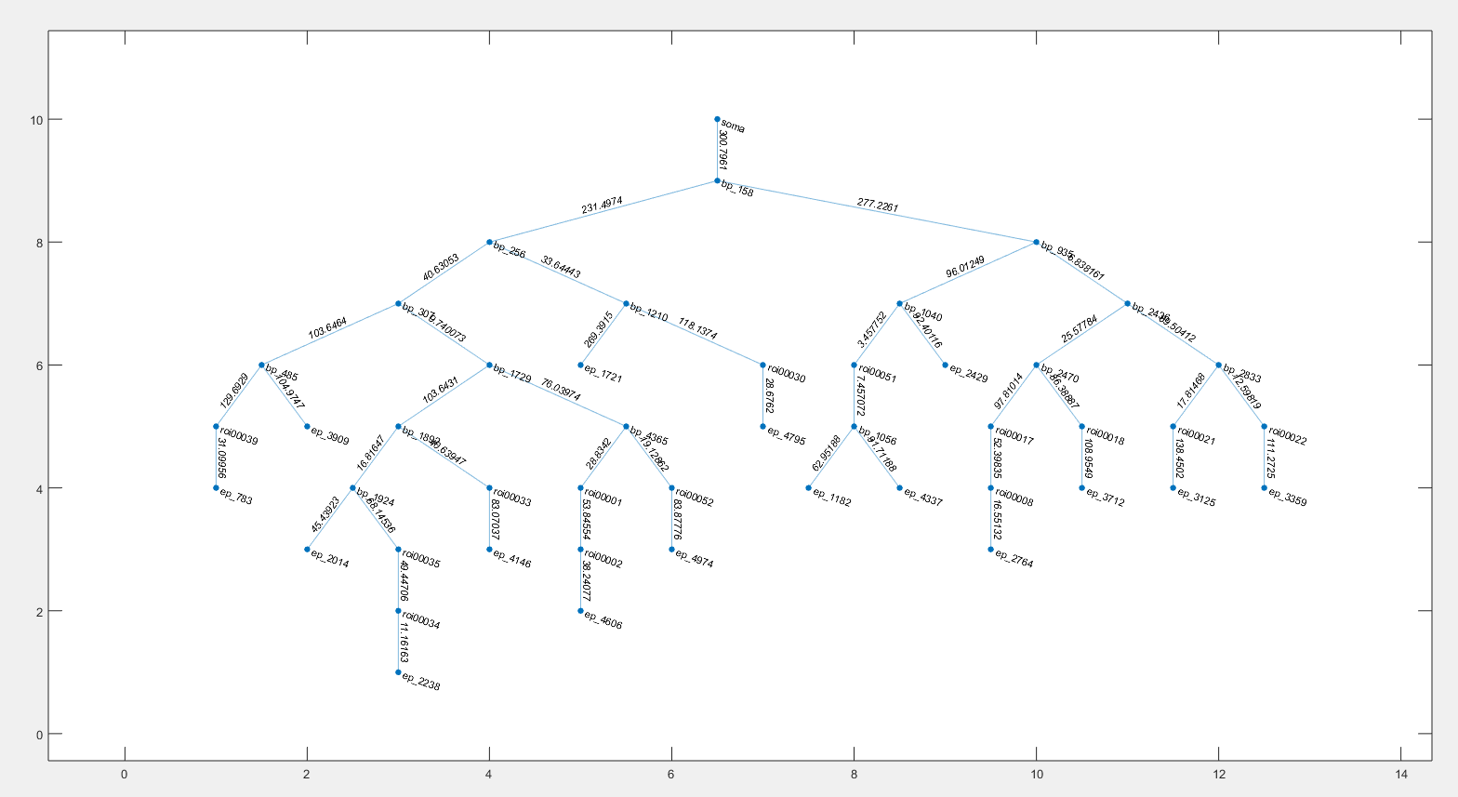
חישוב מטריצת מרחקים בין כל ROI על העץ עצמו
את המשקלים על העץ והדרך בין כל נקודה לנקודה אפשר לראות בגרף בשם : GraphWithROI .
הצגת העץ עצמו – 3D
שם הקובץ : 3DTreeWithROI

Slide 4
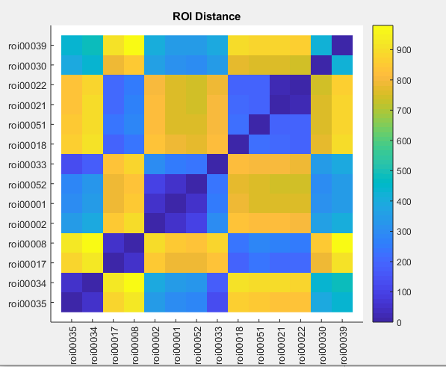
יש שתי דרכים להגדיר מרחק שחושבו וניתן לבחור בניהן בקוד :
1.Euclidean לכל ROI על העץ יש את הנקודה שלו במרחב X,Y,Z והמרחק בין ROI אחד לשני יהיה המרחק האוקלידי בין הנקודות.
2.Shortest Path בין כל שני נקודות על העץ יש את המרחק האוקלידי בין הנקודות. המרחק הקצר ביותר הוא בעצם הדרך הקצרה ביותר שצריך לעבור על העץ כדי להגיע מ ROI אחד ל ROI שני דרך המבנה של העץ עצמו, ולכן עושים סכימה של המשקלים ( המרחק בין כל נקודה לנקודה ) שעברנו כדי להגיע מ ROI אחד לשני.
ה shortest path מחושב על ידי פונקציה במטלאב שמשתמשת באלגוריתם ידוע בשם :Dijkstra algorithm אצלנו העץ הוא מאוד ברור והוא לא בדיוק בצורה של Graph כלומר אין יותר מדרך אחת להגיע מנקודה לנקודה ולכן האלגוריתם הזה הוא אפילו יותר מידיי מתוחכם בשביל העץ הזה. כמובן שהוא עובד טוב מאוד לעץ כזה פשוט.
את מטריצת המרחקים של ה ROI לפי העץ סידרתי בהתאם לcluster כאשר ההגדרה היא שמספר הcluster שווה למספר הפיצולים בעץ בעומק 2 כפול 3.
השם של הקובץ עם הגרף הוא : DistMatrixROIShortestPathDist

Slide 5
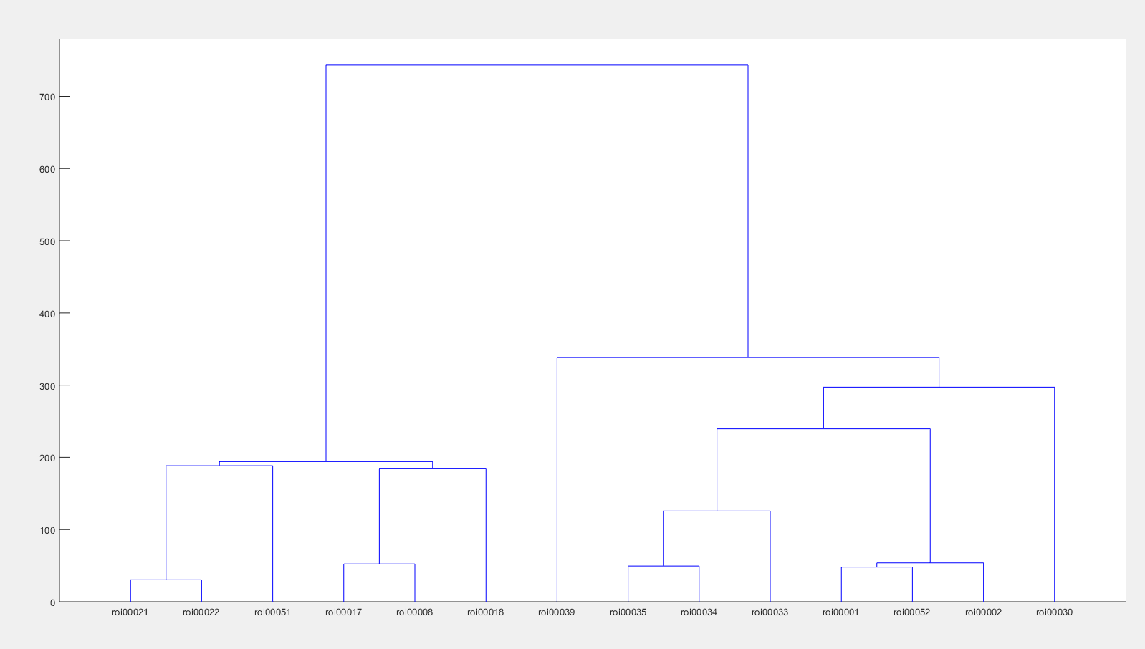
dendrogram - עבור מטריצת המרחקים של ה ROI על העץ עצמו
בהתאם למטריצת המרחקים בין ה ROI על העץ עצמו חושב ה linkage לפי שיטה של shortest path יש חלוקה לcluster ואז יש הצגה של הdendrogram ,
שם הקובץ לפלט הזה הוא : DendrogramROIShortestPathDist

Slide 6
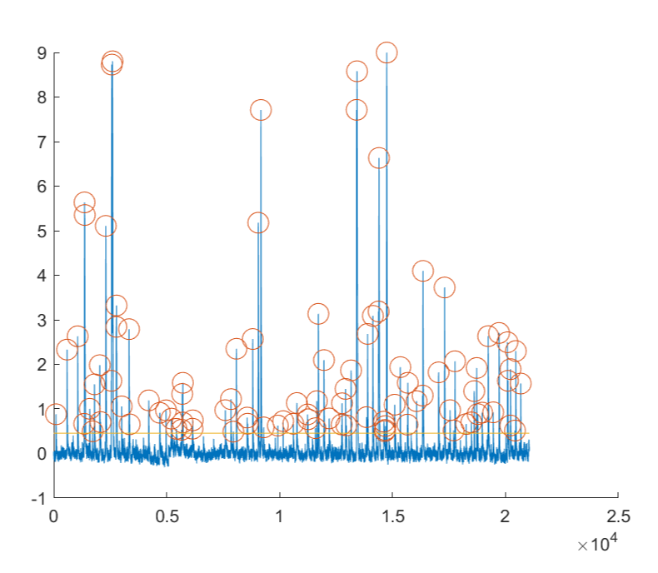
מציאת Events עבור הפעילות
הממוצעת של ה ROI
קודם כל מחשבים את ממוצע הפעילות של ה ROI על הזמן כלומר עכשיו יש לנו וקטור של הפעילות הממוצעת לכל נקודה בזמן .
ואז מחליטים מהו פיק בהתאם ל baseline וההגדרה היא :
הbaseline מחושב לפי פונקציית ה iqr = Interquartile range
וה threshold הוא 3 פעמים ה baseline כאשר הפיק צריך להיות במרחק של 3 ובעובי של 3.
אחרי שנמצאו הפיקים מחפשים את החלון של האירוע עצמו – החלון נקבע בהתאם ל baseline עבור כל פיק מוצאים את המקום הראשון משני הצדדים בו יורדים מתחת ל baseline .
יוצא פלט בשם : SelectedEventsForROI
יש כמה אופציות השוואה בקוד אפשר לבחור את גודל האירוע לפי הפיק
קטן מ 2 זה אירוע קטן , בין 2 עד 5 זה בינוני , גדול מ5 זה אירוע גדול.
חלוקה לחלונות זה יכול להיות חלון מלאה או מתחילת האירוע ועד הפיק לא כולל הירידה.

Slide 7
חישוב מטריצת מרחקים בין כל ROI לפי הפעילות
אחרי שהגדרנו מי הוא Event ואת החלונות המתאימים מחשבים מטריצת מרחקים של פעילות ה ROI בין כל שני ROI.
יש כמה דרכים לחישוב הזה :
1. Euclidean – מרחק אוקלידי בין וקטור ערכי הקלציום עבור כל החלון של האירוע בין כל ROI ל ROI ואז חישוב ממוצע המרחקים עבור כל האירועים.
2. PeakDistance – עבור כל peak יש את הנקודה בזמן בה הוא התרחש. לוקחים לכל peak את הזמן בו הוא התרחש ולכל ROI מחשבים את המרחק האבסולוטי בין ערך הפעילות בזמן הפיק לכל ROI אחר. ואז עבור כל הפיקים עושים ממוצע של המרחקים.
3. WindowEventFULLPearson –
עבור כל חלון הEvent . לוקחים את וקטור הפעילות של ROI_1 בחלון לעומת וקטור הפעילות של ROI_2 בחלון ועושים ל 2 הווקטורים פירסון כדי למצוא את הקורלציה בניהם. יש לציין שבגלל שבהגדרת מטריצת מרחקים הכי קרוב זה אפס ולא אחד ובהגדרה של פירסון 1 זה הכי קרוב , מה שנעשה זה 1-pearonValue . כלומר ROI מול עצמו יצא 0 וגם מי שמאוד קרוב יהיה אפס . מי שפירסון שלו חיובי יהיה בין 0-1 כאשר ככל שזה קרוב יותר לאפס הקורלציה גבוהה יותר
ומי שפירסון שלו שלילי יהיה בין 1-2 ככל שהקורלציה השלילית גבוהה יותר זה יותר קרוב ל 2.
4. WindoEventToPeakPearson – אותו הדבר כמו ההגדרה ב 3 רק שהפעם החלון לאירוע הוא רק מתחילת האירוע עד הפיק.
5. PeaksPearson – לכל ROI עבור כל נקודה בזמן בה מצאנו אירוע והיה פיק יוצרים ווקטור של ערכי הפעילות שלו בזמני הפיקים השונים. עושים השוואה של Pearson בין ווקטורים של כל ROI ל ROI אחר . שוב עם אותו עיקרון של הפחתה ב 1

Slide 8
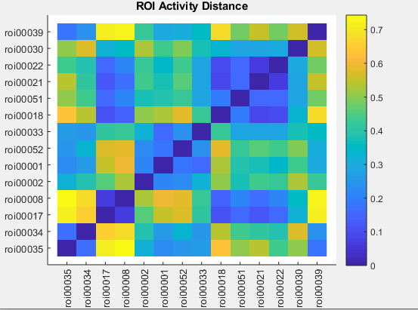
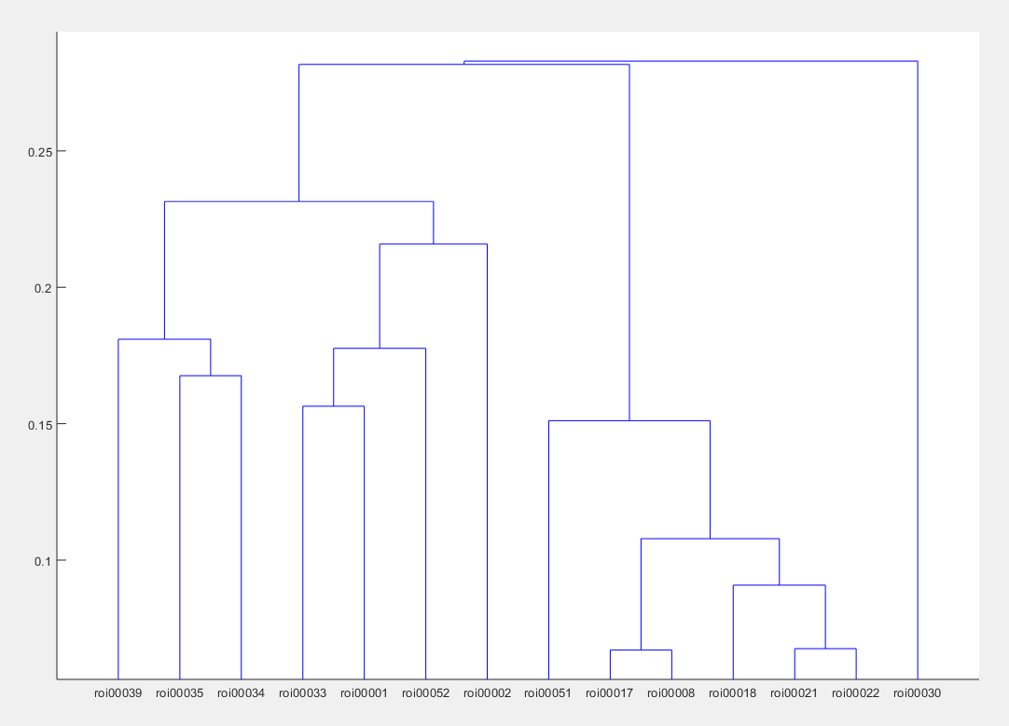
את מטריצת המרחקים שיוצאת בהתאם לחישוב המרחק שנבחר אנחנו מציגים בהתאם לחלוקה לcluster שקיבלנו בעבור המרחקי ROI על העץ עצמו. כלומר כופים את הסדר של העץ עצמו על הפעילות של ה ROI.
השם של הקובץ שיוצא הוא : DistMatrixActivity{roiActivityDistanceFunction}_eventsSize{roiActivityPeakSize}
את הdendrogram בעבור הפעילות של ה ROI שוב חישבתי בהתאם למטריצת המרחקים שיצא עם פונקציית linkage שעושה cluster . השם של הקובץ יהיה : DendrogramROIActivityDist{roiActivityDistanceFunction}_eventsSize{roiActivityPeakSize}

Slide 9
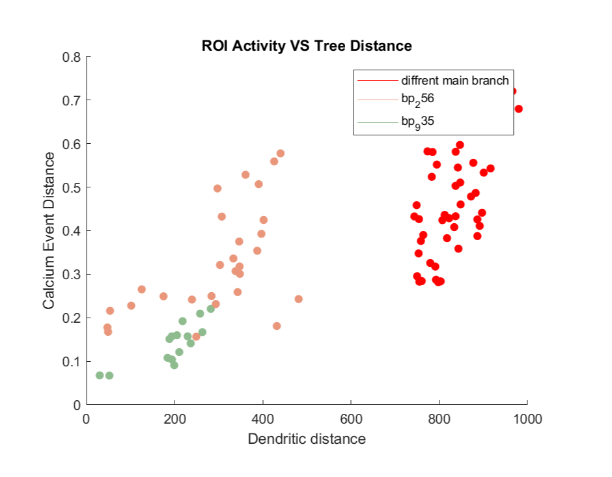
הצגה של מרחק הפעילות כפונקציה של המרחק הפיזי על העץ כאשר כל נקודה מייצגת השוואה בין שני ROI וערך ה X יהיה המרחק בניהם על העץ וערך הY יהיה מרחק הפעילות שלהם.
הצבעים בפלט מחלקים את ההשוואה ROI לפי חלוקת הנוירון ל עצים בהתאם לעומק 1 – כלומר שני עצים מרכזים
אם ההשוואה היא בין ROI על עצים נפרדים אז הצבע אדום אחרת בהתאם למה שרשום על הפלט כל השוואה בתוך העץ קיבלה צבע אחר.
השם של הקובץ יהיה : ActivityDistVSDendriticDistForROI_{roiActivityDistanceFunction}_eventsSize{roiActivityPeakSize}_numofTreeDepth2
בנוסף לכך עבור העומק הזה חושבה הקורלצית פירסון של הגרף עבור כל ההשוואות ושל הגרף עבור השוואות רק בתוך העץ. התוצאות נמצאות בקובץ : CorrEventsDistVSDendriticDist_{roiActivityDistanceFunction}_eventsSize{roiActivityPeakSize}_numofTreeDepth2.mat

Slide 10
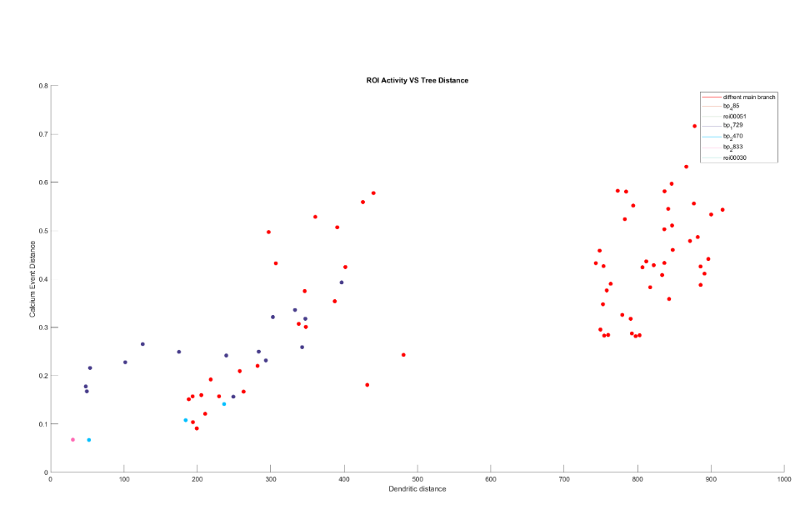
הצגה של מרחק הפעילות כפונקציה של המרחק הפיזי על העץ כאשר כל נקודה מייצגת השוואה בין שני ROI וערך ה X יהיה המרחק בניהם על העץ וערך הY יהיה מרחק הפעילות שלהם.
הצבעים בפלט מחלקים את ההשוואה ROI לפי חלוקת הנוירון ל עצים בהתאם לעומק 2 – כלומר חלוקה למספר תתי עצים מרכזים
אם ההשוואה היא בין ROI על עצים נפרדים אז הצבע אדום אחרת בהתאם למה שרשום על הפלט כל השוואה בתוך העץ קיבלה צבע אחר.
השם של הקובץ יהיה : ActivityDistVSDendriticDistForROI_{roiActivityDistanceFunction}_eventsSize{roiActivityPeakSize}_numofTreeDepth{numofsubtree}

Slide 11
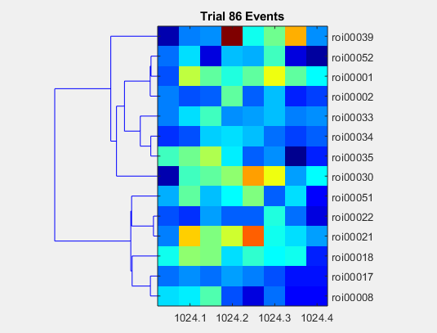
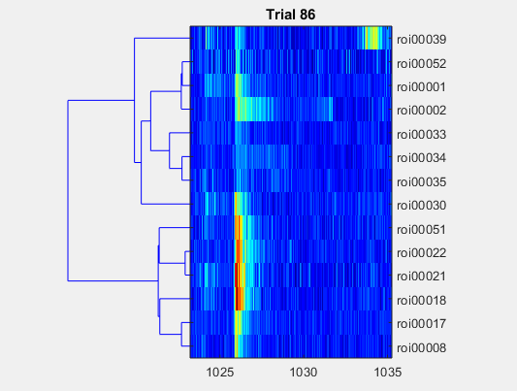
תצוגה של חזרה ספציפית ביחד עם הdendrogram של המרחקים על העץ , גם כל החזרה וגם רק החלון של האירוע שיש באותה חזרה.
שמות הקבצים :
1. DendrogramROIShortestPathDistAndActivityROIFORTrial_{Trial}AllTrial
2. DendrogramROIShortestPathDistAndActivityROIFORTrial_{Trial}OnlyEventInTrial

